Slide 1

CÔNG TY CỔ PHẦN NHỰA TÁI CHẾ DUY TÂN
BÁO CÁO THÁNG 12 NĂM 2025
Người báo cáo: Huỳnh Ngọc Thạch
Ngày báo cáo: …/…/2025

Slide 2
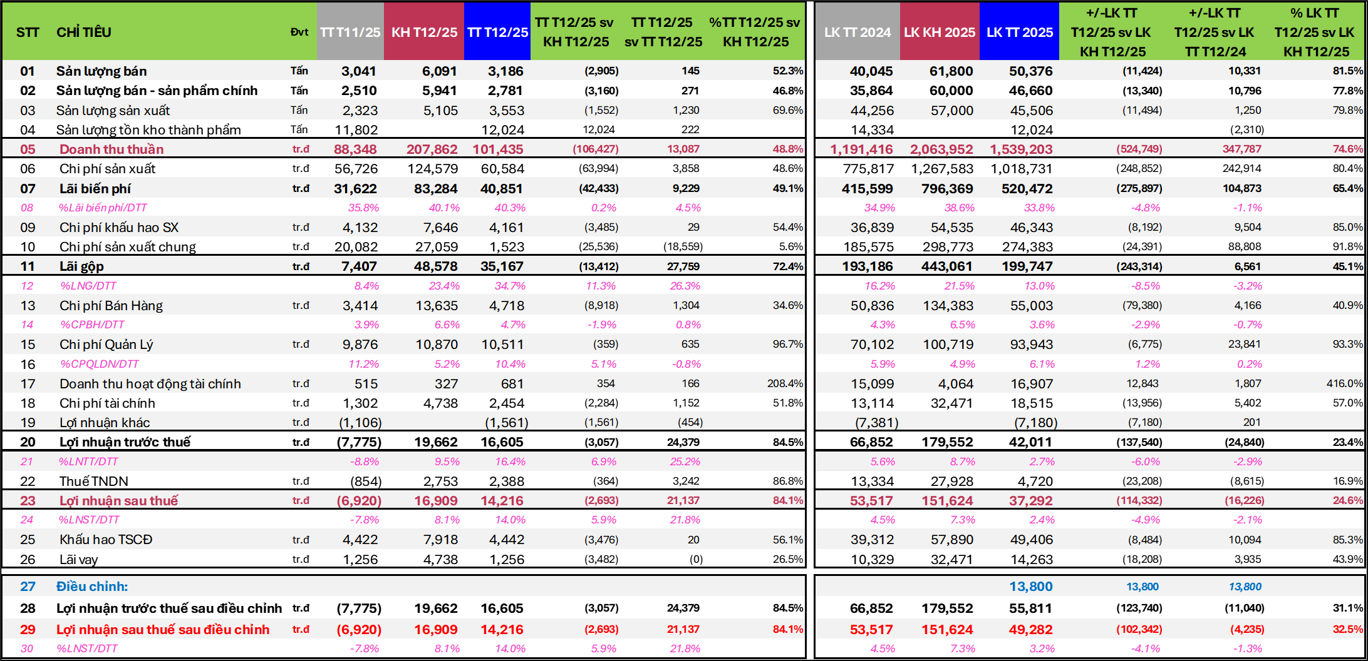
3.1. KẾT QUẢ HOẠT ĐỘNG KINH DOANH – LÃI LỖ THÁNG 12 – DTR

Slide 3
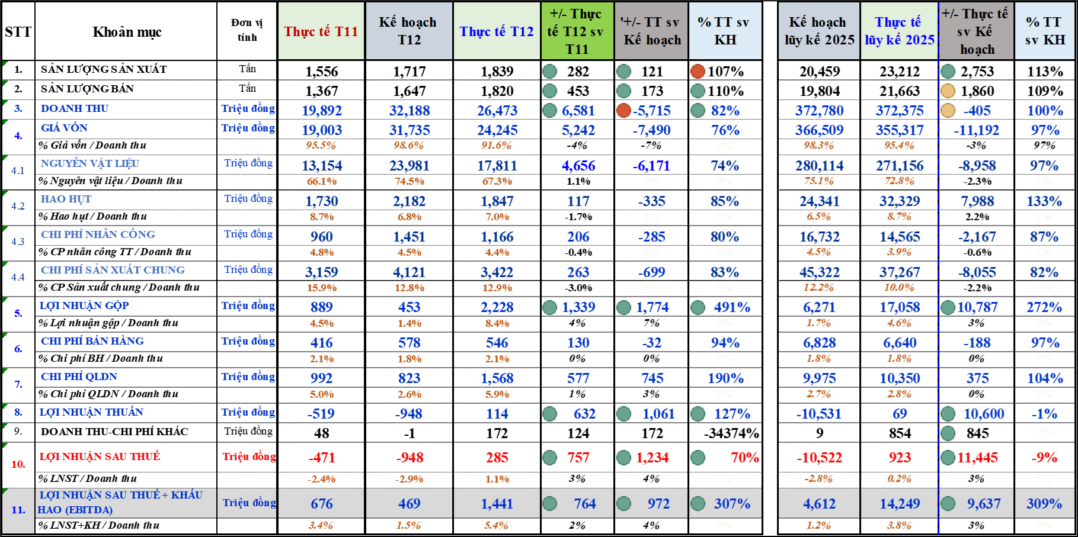
3.1. KẾT QUẢ HOẠT ĐỘNG KINH DOANH – LÃI LỖ THÁNG 12 – 3 TRẠM

Slide 4
3.1. KẾT QUẢ HOẠT ĐỘNG KINH DOANH – GIẢI TRÌNH DOANH THU
Đvt: tỷ đồng
 | NGUYÊN NHÂN GỐC RỄ Doanh thu thuần T12 đạt 101/228 tỷ (42.2%). Nguyên nhân không đạt là do: + Sản lượng bán sản phẩm chính chỉ đạt 2.78/5.94 ngàn tấn (46.7%): tác động giảm 101 tỷ. Mặc dù khách Niagara hỗ trợ lấy hàng cuối năm nhưng các khách hàng châu Âu còn lo ngại ADD. + Giá bán EXW trung bình các ngành hàng đều giảm: tác động giảm 5 tỷ → Biểu đồ rPET + Kế hoạch có lập bán xuất khẩu giá CIF/DPP cho một số khách hàng nhưng thực tế không phát sinh (Pepsi Bắc Mỹ, Ravago, Amcor, Outerinho …): tác động giảm 10 tỷ. Ghi chú: Tháng 12.25 thực tế có cut-off 594 tấn (bán cho Niagara) – Dthu 17.2 tỷ. Phần này sẽ được ghi nhận vào T01.26
DOANH THU THUẦN
LŨY KẾ DOANH THU THUẦN
Đvt: tỷ đồng

Slide 5
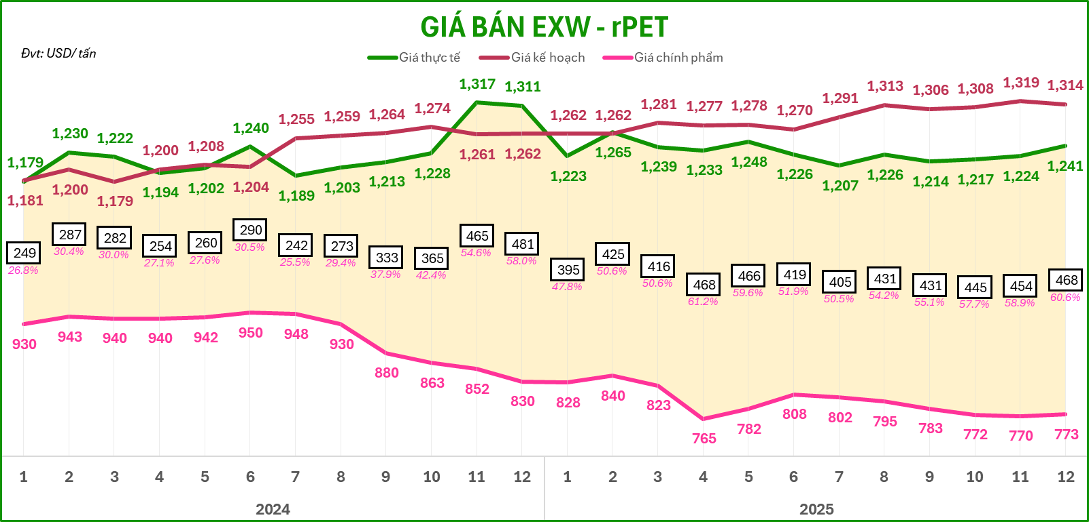
3.1. KẾT QUẢ HOẠT ĐỘNG KINH DOANH – GIÁ BÁN
Ghi chú: lấy hạt rPET

Slide 6
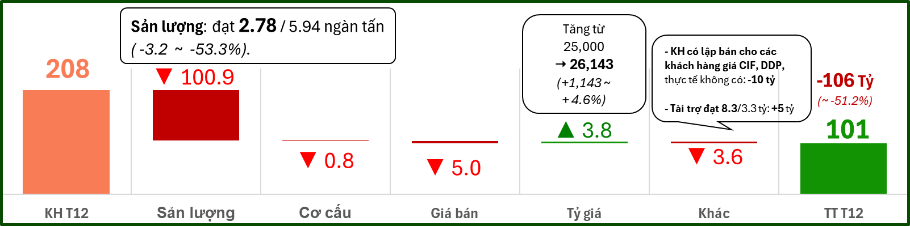
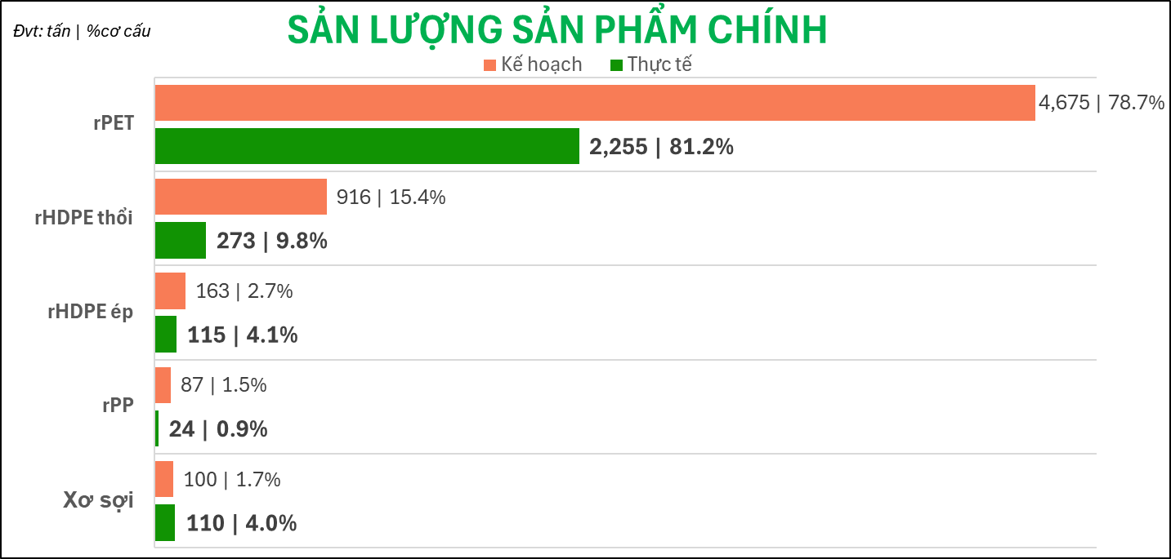
3.1. KẾT QUẢ HOẠT ĐỘNG KINH DOANH – BIẾN ĐỘNG D.THU THEO YẾU TỐ
Đơn giá EXW (USD/tấn) | Kế hoạch | Thực tế | +/- | %+/-
rPET | $1,289 | $1,238 | -$51 | -3.95%
rHDPE thổi | $1,337 | $1,253 | -$84 | -6.25%
rHDPE ép | $827 | $690 | -$138 | -16.66%
rPP | $893 | $762 | -$131 | -14.66%
Xơ sợi | $1,100 | $705 | -$395 | -35.92%

Slide 7
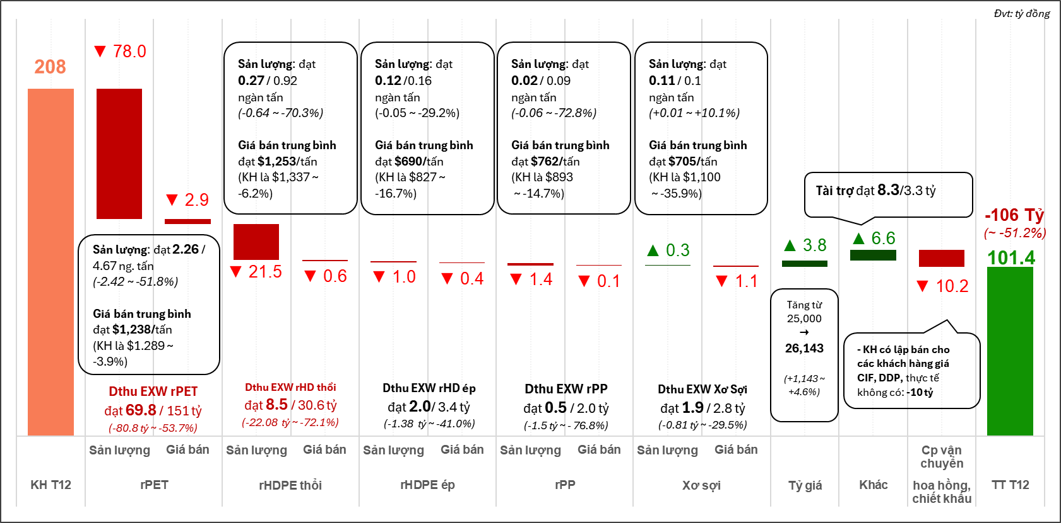
3.1. KẾT QUẢ HOẠT ĐỘNG KINH DOANH – BIẾN ĐỘNG DOANH THU THEO YẾU TỐ & NGÀNH
Ghi chú: Tác động đang tính theo nhóm sản phẩm.

Slide 8
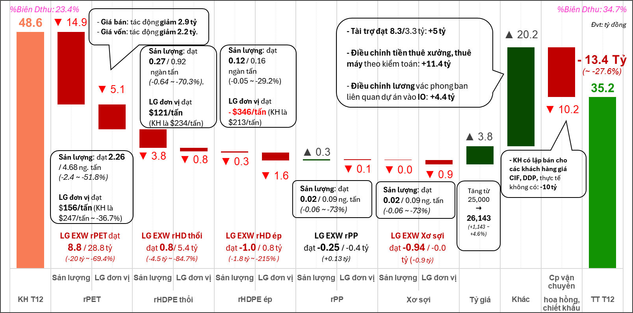
3.1. KẾT QUẢ HOẠT ĐỘNG KINH DOANH – BIẾN ĐỘNG LÃI GỘP THEO YẾU TỐ
Ghi chú: Lãi gộp đơn vị = (Doanh thu EXW trừ cho giá vốn xuất kho)/Sản lượng bán. Tác động đang tính theo nhóm sản phẩm. Phần ghi chú LG EXW (tỷ VND) đã loại trừ phần chênh lệch tỷ giá.

Slide 9
3.1. KẾT QUẢ HOẠT ĐỘNG KINH DOANH – GIẢI TRÌNH LỢI NHUẬN SAU THUẾ
 | NGUYÊN NHÂN GỐC RỄ Lợi nhuận sau thuế T12 đạt 14.2/16.9 tỷ. Nguyên nhân không đạt là do: + Sản lượng bán sản phẩm chính đạt 2.78/5.94 ngàn tấn: tác động giảm 16.2 tỷ Tuy nhiên, DTR có ghi nhận những bút toán điều chỉnh như: + Điều chỉnh chi phí thuê xưởng, thuê máy theo yêu cầu kiểm toán: tác động tăng 10 tỷ + Điều chỉnh chi phí lương các bộ phận liên quan đến dự án vào IO: tác động tăng 3.8 tỷ (Số liệu tác động đã tính thuế TNDN)
Đvt: tỷ đồng
LỢI NHUẬN SAU THUẾ
LŨY KẾ LỢI NHUẬN SAU THUẾ
Đvt: tỷ đồng

Slide 10
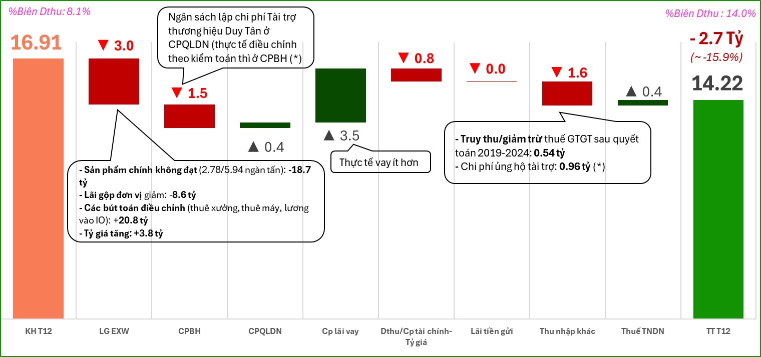
3.1. KẾT QUẢ HOẠT ĐỘNG KINH DOANH – BIẾN ĐỘNG LỢI NHUẬN SAU THUẾ
Ghi chú: LG EXW = Doanh thu thuần trừ cho các biến phí bán hàng (chi phí xuất khẩu, chi phí thuê xe, hoa hồng và pallet xuất hàng) và Giá vốn hàng bán
(*): Tổng chi phí ủng hộ tài trợ cả năm 2025 là 6.1 tỷ; KH25 là 8.6 tỷ

Slide 11
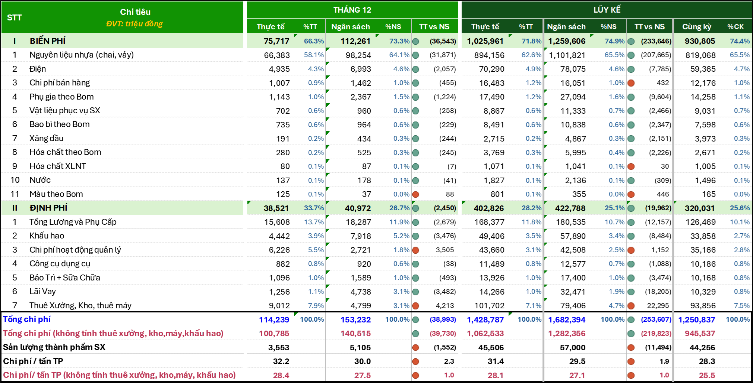
3.2. CHI PHÍ – TỔNG CHI PHÍ TRONG THÁNG 12 (triệu đồng)

Slide 12
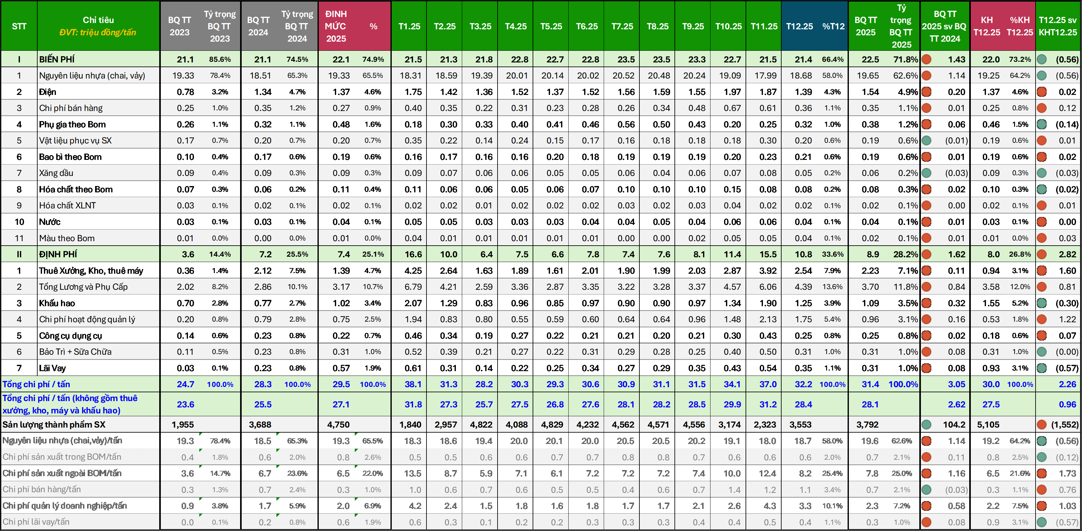
3.2. CHI PHÍ – CHI PHÍ TRÊN TẤN (triệu đồng/tấn)

Slide 13
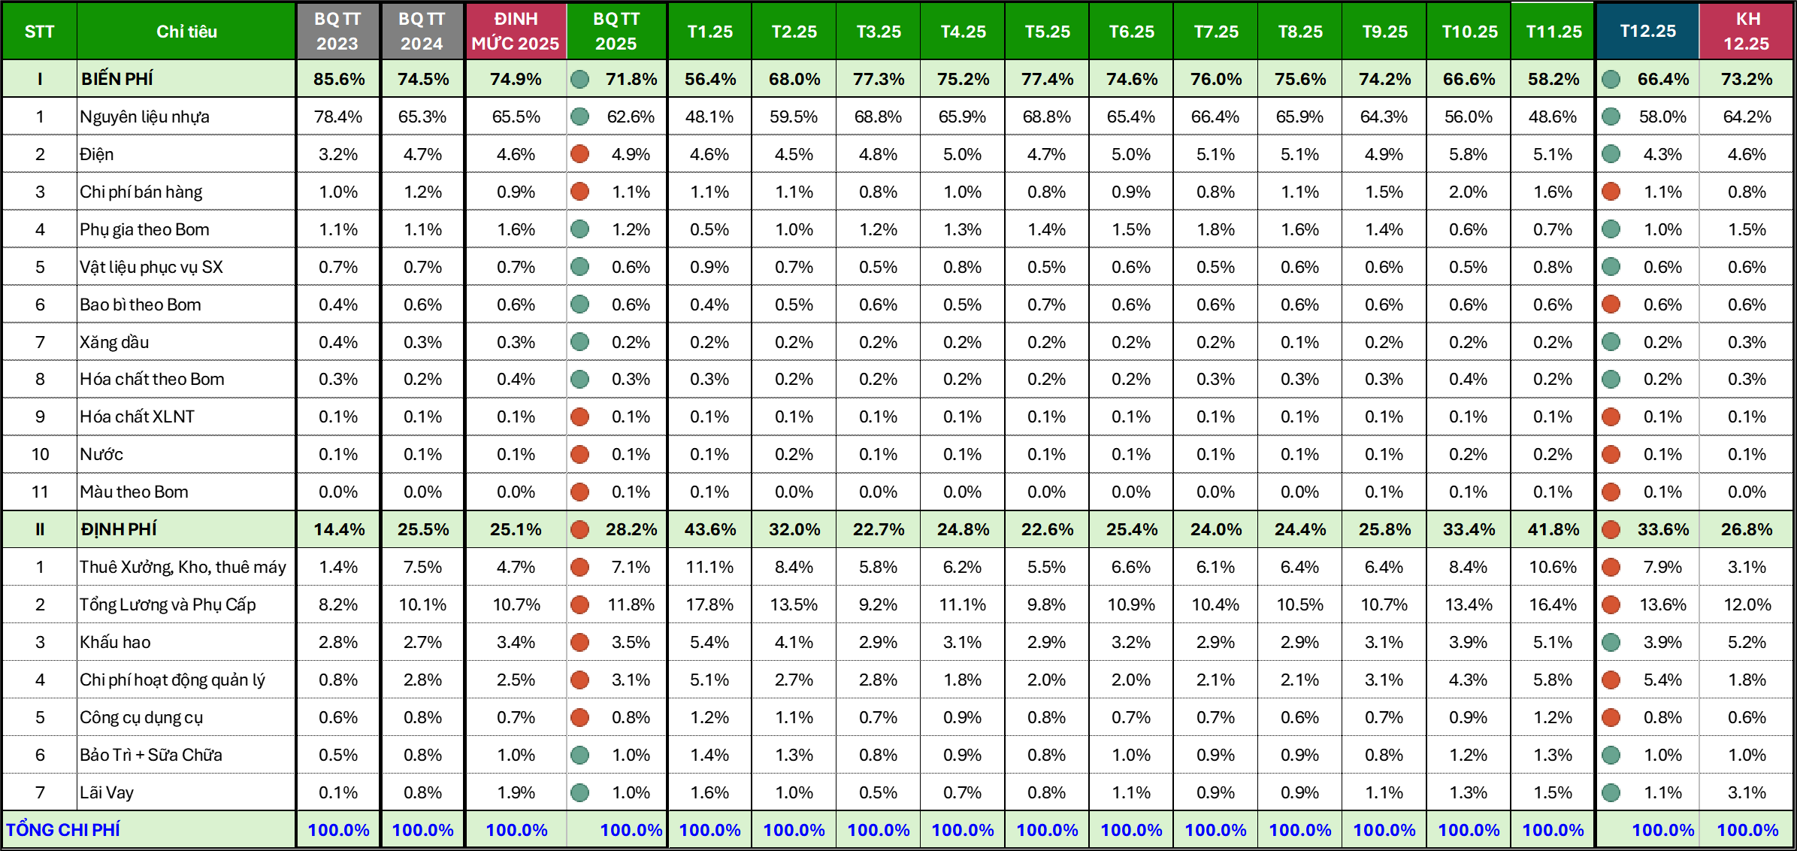
3.2. CHI PHÍ – TỶ TRỌNG CHI PHÍ TRÊN TẤN
Notes:
Điều chỉnh trình bày phần khấu hao <-> thuê

Slide 14
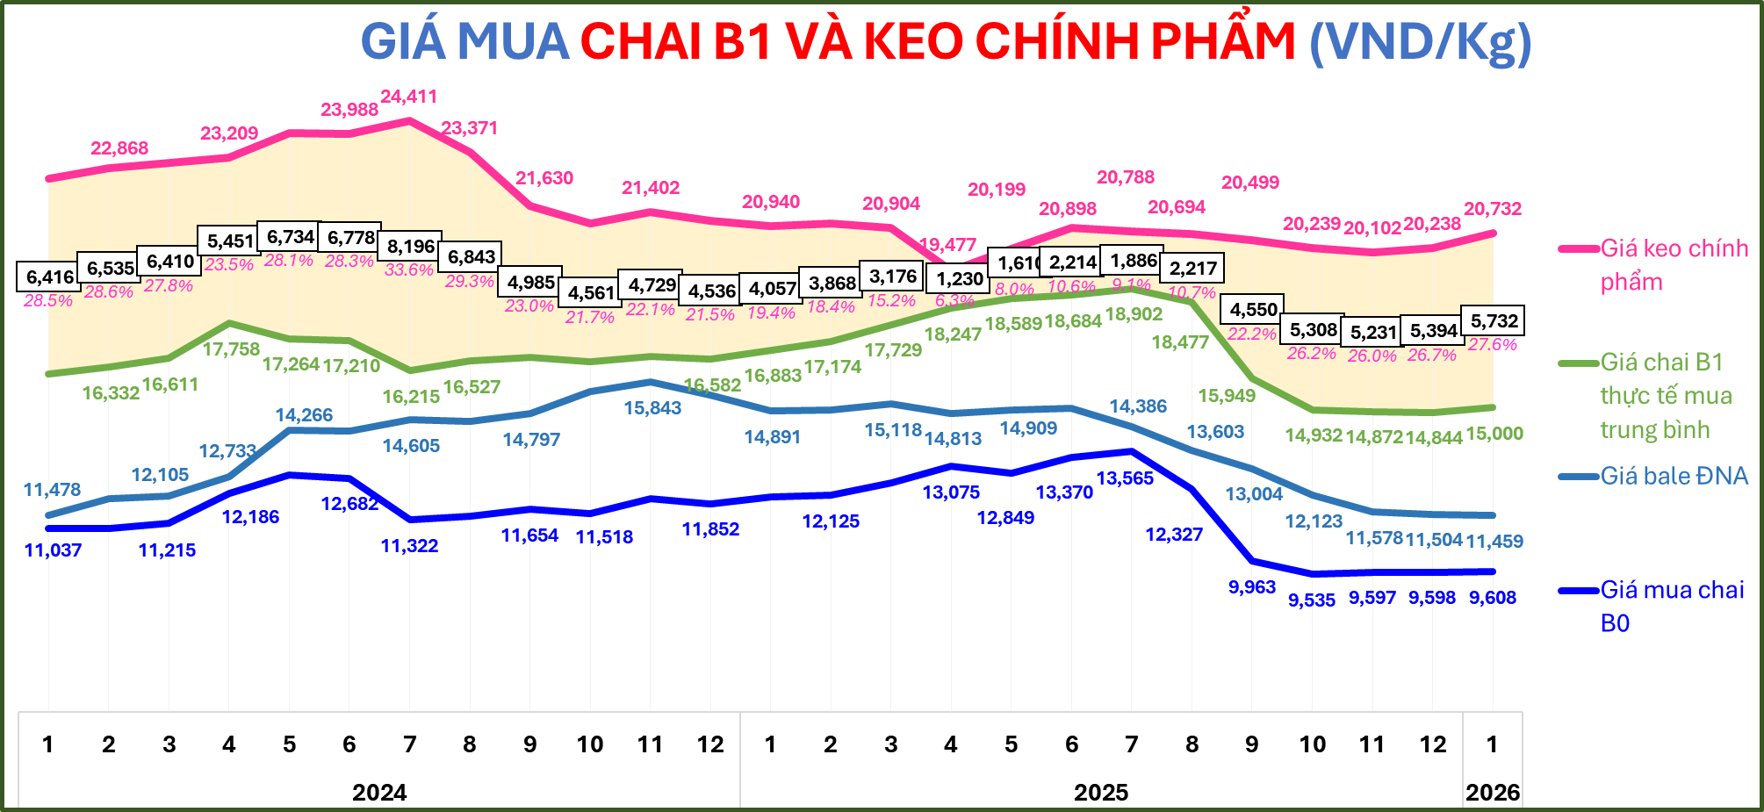
3.2. CHI PHÍ – GIÁ NGUYÊN VẬT LIỆU
UPDATED: 15/01/26
- Giá mua chai B1 tăng từ đầu năm nhưng đã giảm lại từ T08, trung bình T12: 14,844 đ/kg (KH là 17,400 đ/kg ~ -2,556 đ/kg; -14.7%).
- Lũy kế từ đầu năm đến T12, giá mua B1 trung bình là 17,434 đ/kg (KH là 17,229 đ/kg ~ +205 đ/kg; +1.2%)

Slide 15
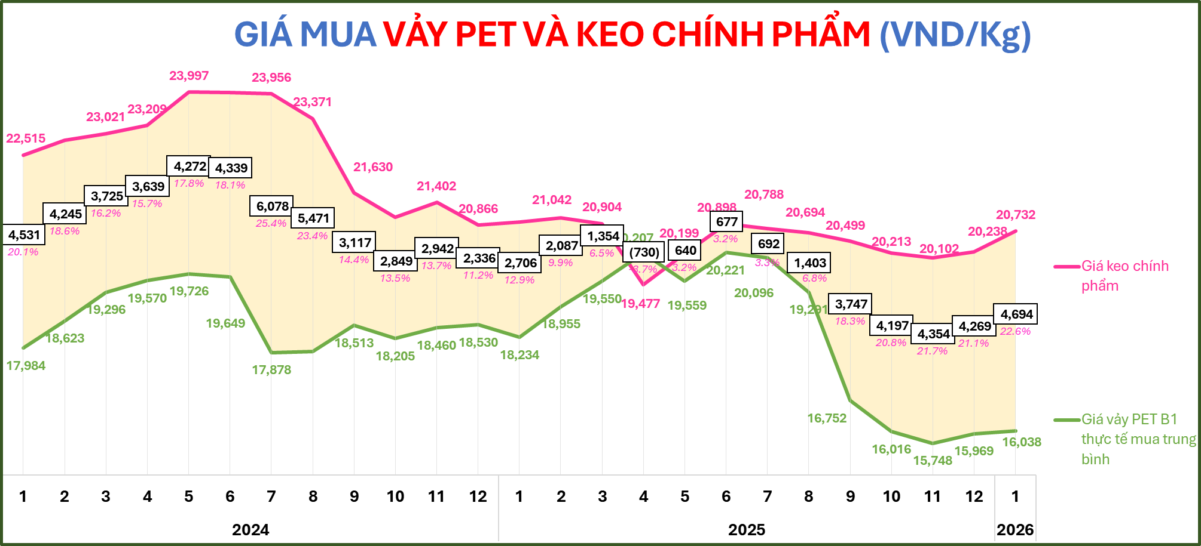
3.2. CHI PHÍ – GIÁ NGUYÊN VẬT LIỆU
UPDATED: 15/01
- Giá mua Vảy B1 tăng từ đầu năm nhưng đã giảm lại từ T08, đạt trung bìnhT12: 15,969 đ/kg (KH là 19,300 đ/kg ~ -3,331 đ/kg; -17.3%)
- Lũy kế từ đầu năm đến T12, giá mua Vảy trung bình là 18,817 đ/kg (KH là 19,147 đ/kg ~ -330 đ/kg; -1.7%)

Slide 16
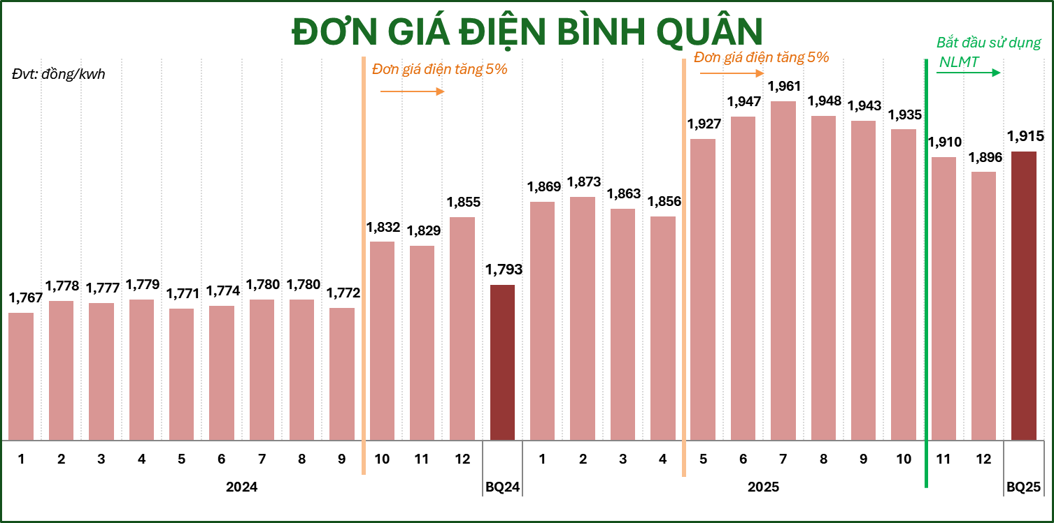
3.2. CHI PHÍ – ĐƠN GIÁ ĐIỆN (đồng/kwh)

Slide 17
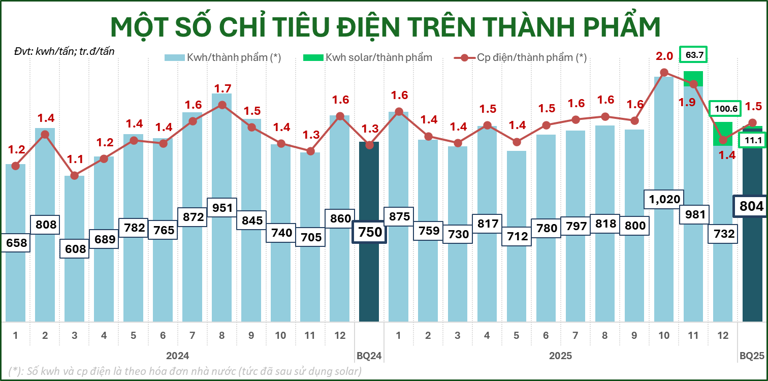
3.2. CHI PHÍ – CHỈ TIÊU TRÊN TẤN THÀNH PHẨM

Slide 18
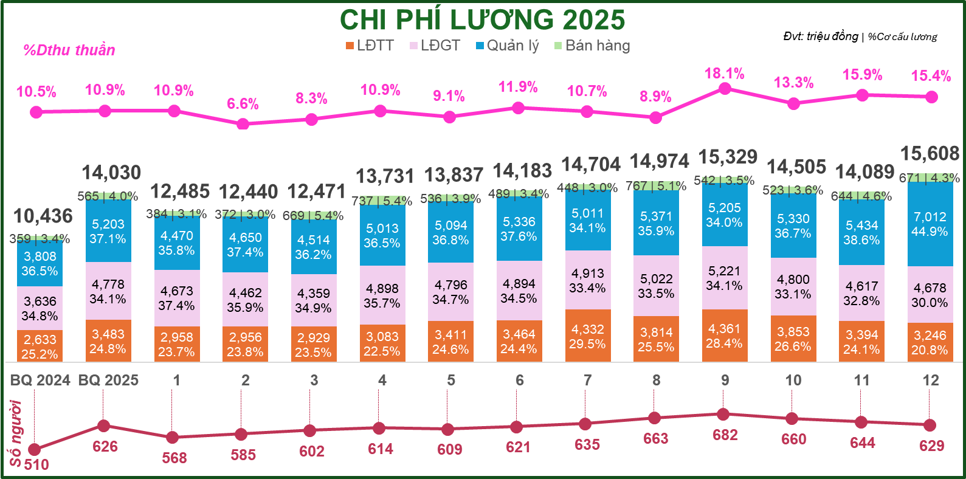
3.2. CHI PHÍ – CHI PHÍ LƯƠNG (triệu đồng)

Slide 19
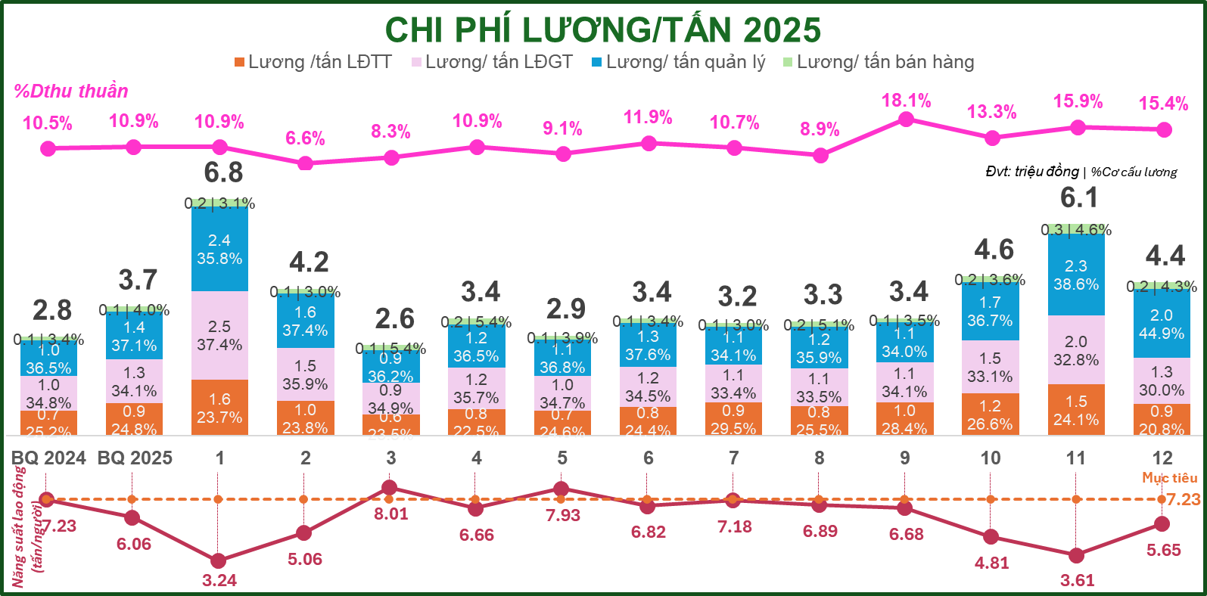
3.2. CHI PHÍ – CHI PHÍ LƯƠNG/TẤN (triệu đồng/tấn)

Slide 20
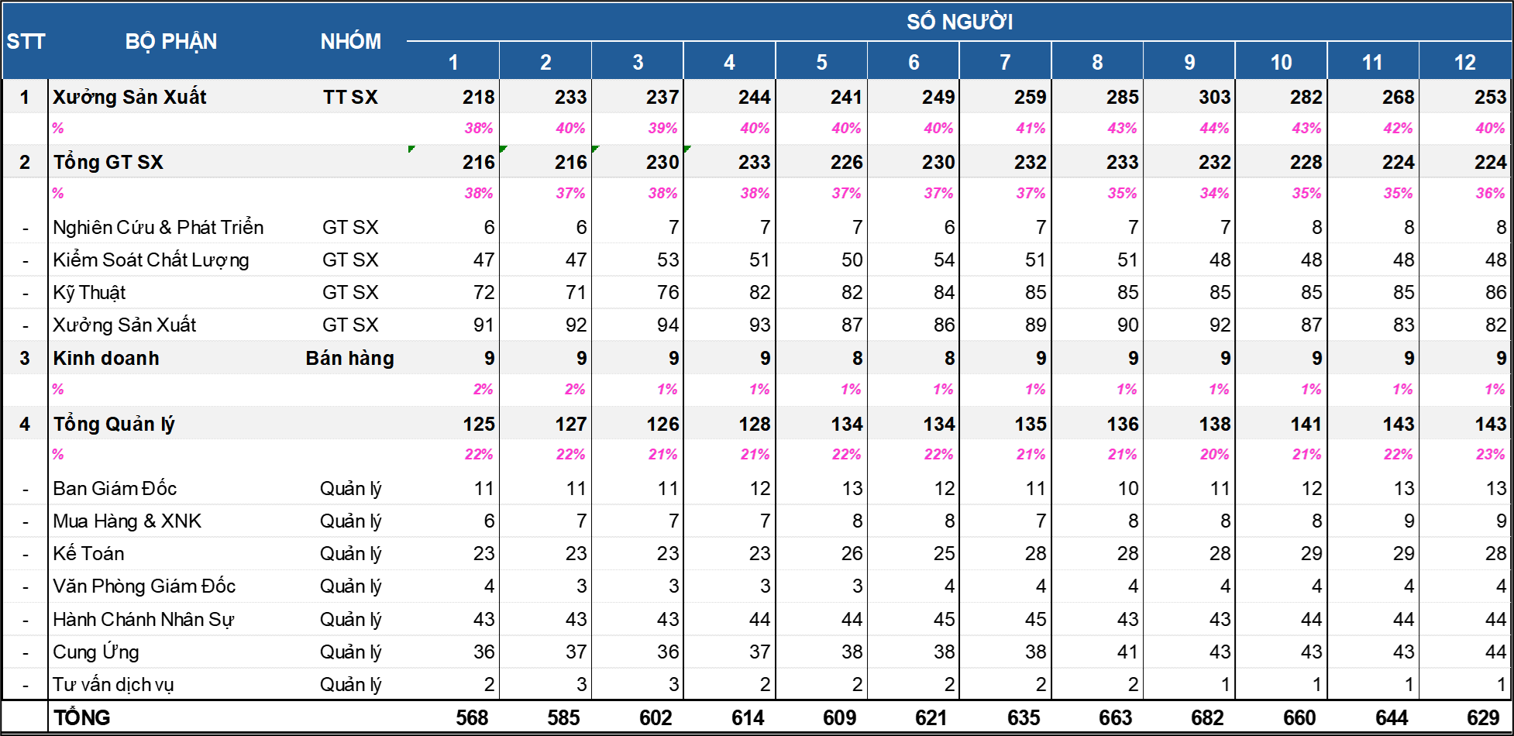
3.2. CHI PHÍ – SỐ NHÂN VIÊN THEO BỘ PHẬN

Slide 21
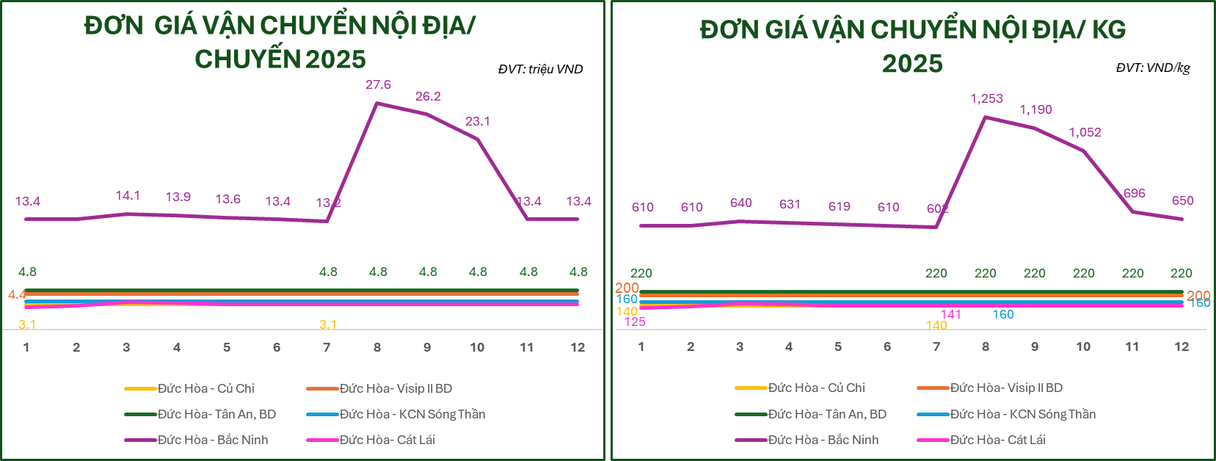
3.2. CHI PHÍ – CƯỚC VẬN CHUYỂN NỘI ĐỊA
Giải thích:
- Tháng 8-10, vẫn có những container xuất bán cho Suntory Bắc Ninh bằng đường bộ nên chi phí còn cao.

Slide 22
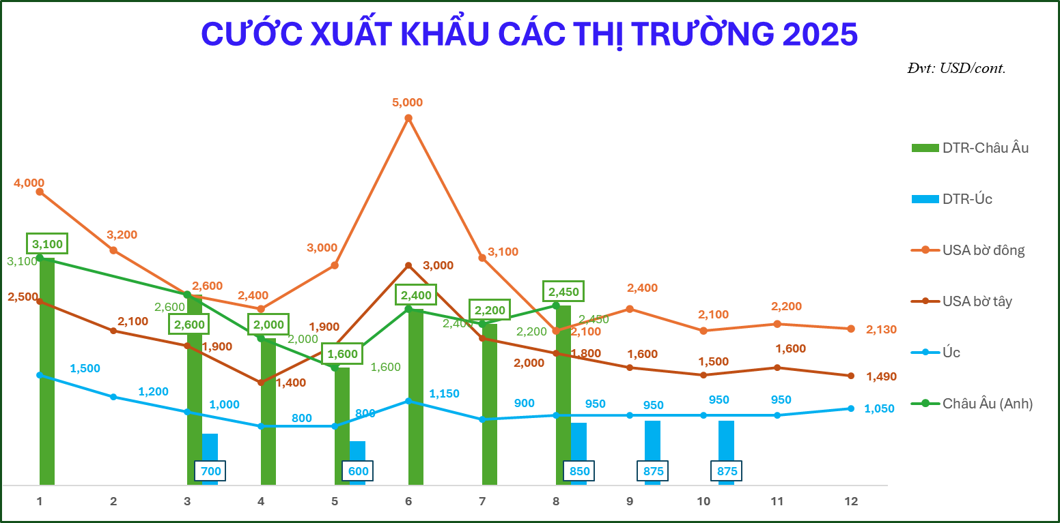
3.2. CHI PHÍ – CƯỚC TÀU

Slide 23
3.3. KẾ HOẠCH HÀNH ĐỘNG – GIÁ TRỊ CẢI TIẾN 12 THÁNG ĐẦU NĂM
STT | Nội dung | Giá trị
1 | Mục tiêu giá trị cải tiến tiết kiệm 2025 (tỷ) | 50,000
2 | % Mục tiêu giá trị tiết kiệm / doanh thu 2025 | 2.4%
3 | Giá trị tiết kiệm thực hiện lũy kế đến T10/2025 (tỷ) | 38,926
4 | % thực hiện giá trị tiết kiệm / doanh thu | 2.5%
5 | Đến tháng 10 tỷ lệ % hoàn thành mục tiêu giá trị tiết kiệm 2025: | 77.9%
STT | Diễn giải | 2023 | 2024 | LŨY KẾ 2025 | T1/25 | T2/25 | T3/25 | T4/25 | T5/25 | T6/25 | T7/25 | T8/25 | T9/25 | T10/25 | T11/25 | T12/25
1 | Số ý tưởng cải tiến khả thi | 15 | 267 | 250 | 3 | 3 | 22 | 42 | 44 | 24 | 20 | 17 | 15 | 10 | 25 | 25
2 | - Trong đó số ý tưởng đem lại giá trị tiết kiệm | 15 | 45 | 78 | 3 | 3 | 8 | 9 | 9 | 9 | 6 | 7 | 7 | 4 | 6 | 7
3 | Giá trị tiết kiệm đã thực hiện (trđ) | 8,910 | 35,633 | 38,926 | 2,819 | 3,541 | 1,384 | 2,451 | 6,343 | 3,560 | 3,635 | 5,612 | 2,951 | 2,937 | 2,090 | 1,604
4 | Giá trị tiết kiệm kế hoạch (trđ) |  | 22,804 | 50,000 | 2,980 | 2,990 | 4,459 | 3,365 | 3,355 | 6,159 | 3,415 | 3,510 | 4,614 | 3,365 | 3,420 | 8,368
5 | % Giá trị tiết kiệm đã thực hiện sv kế hoạch |  | 156.3% | 77.9% | 94.6% | 118.4% | 31.0% | 72.9% | 189.1% | 57.8% | 106.4% | 159.9% | 64.0% | 87.3% | 61.1% | 19.2%
6 | Doanh thu (trđ) | 685,519 | 1,191,021 | 1,539,203 | 114,463 | 187,999 | 150,253 | 125,430 | 152,067 | 119,135 | 137,991 | 168,443 | 84,710 | 108,929 | 88,348 | 101,435
7 | % Giá trị cải tiến tiết kiệm / doanh thu | 1.3% | 3.0% | 2.5% | 2.5% | 1.9% | 0.9% | 2.0% | 4.2% | 3.0% | 2.6% | 3.3% | 3.5% | 2.7% | 2.4% | 1.6%

Slide 24
3.3. KẾ HOẠCH HÀNH ĐỘNG – GIÁ TRỊ CẢI TIẾN 12 THÁNG ĐẦU NĂM (tt)
STT | Bộ phận | TT 24 | KH 25 | TT 25 | %TT sv KH | 1.25 | 2 | 3 | 4 | 5 | 6 | 7 | 8 | 9 | 10 | 11 | 12
1 | Kỹ Thuật | 6,207 | 7,250 | 8,116 | 111.9% | 619 | 2,686 | 203 | 548 | 1,818 | 181 | 469 | 874 | 412 | 143 | 124 | 40
2 | Phòng Mua | 10,060 | 7,250 | 7,689 | 106.0% | 1,471 | 369 | 124 | 442 | 1,012 | 440 | 1,514 | 2,023 | 194 | 7 | 92
3 | SX PET | 2,456 | 3,500 | 5,672 | 162.1% |  | 154 | 145 | 464 | 1,027 | 670 | 608 | 323 | 172 | 1,412 | 311 | 388
4 | SX HDPE | 1,591 | 2,000 | 3,465 | 173.2% | 2 | 92 | 328 | 230 | 181 | 117 | 117 | 960 | 257 | 400 | 535 | 245
5 | Quản Lý Chất Lượng | 1,504 | 4,250 | 3,054 | 71.9% | 273 | 13 | 133 | 126 | 627 | 278 | 255 | 394 | 347 | 191 | 233 | 183
6 | Kế hoạch |  | 750 | 2,521 | 336.2% |  |  | 57 | 14 | 831 | 285 | 227 | 398 | 311 | 216 | 131 | 52
7 | Kế Toán | 6,637 | 4,250 | 2,214 | 52.1% | 454 | 73 | 148 | 86 | 38 | 967 | 61 | 103 | 119 | 70 | 55 | 39
8 | Tự động hóa | 2,454 | 5,250 | 1,881 | 35.8% |  | 154 | 88 | 80 | 215 | 195 | 171 | 191 | 339 | 177 | 131 | 140
9 | R&D | 3,346 | 7,250 | 1,757 | 24.2% |  |  |  |  | 515 | 309 | 134 | 248 | 177 | 143 | 183 | 48
10 | Cung ứng | 1,379 | 4,750 | 920 | 19.4% |  |  |  |  |  |  |  |  | 458 |  | 167 | 296
11 | Kho |  | 1,250 | 624 | 49.9% |  |  | 156 | 52 | 52 | 52 | 52 | 52 | 52 | 52 | 104
12 | Kinh doanh |  | 750 | 497 | 66.3% |  |  |  | 206 | 23 | 7 | 12 | 41 | 51 | 65 | 20 | 71
13 | VPGĐ |  | 1,000 | 297 | 29.7% |  |  |  | 201 |  |  |  |  |  |  |  | 97
14 | Nhân sự |  | 500 | 220 | 44.0% |  |  | 2 | 4 | 4 | 60 | 16 | 4 | 62 | 61 | 4 | 4
 | CỘNG | 35,633 | 50,000 | 38,926 | 77.9% | 2,819 | 3,541 | 1,384 | 2,451 | 6,343 | 3,560 | 3,635 | 5,612 | 2,951 | 2,937 | 2,090 | 1,604

